Slide 1
2
KÍNH CHào quý phụ huynh và các em học sinh
Giáo viên: TRẦN THỊ DIỄM
Năm học: 2022- 2023

Slide 2
1. Khởi động
Đoán tên của nét

Slide 3
Mĩ thuật
Chủ đề: Sự thú vị của nét (Tiết 1)

Slide 4
Chủ đề 2: SỰ THÚ VỊ CỦA NÉT (Tiết 1)
Mĩ thuật 2
Kiểm tra đồ dùng học tập: Sách MT lớp 2;
Bút chì, màu vẽ, tẩy,giấy màu, đất nặn....

Slide 5
Chủ đề 2: SỰ THÚ VỊ CỦA NÉT ( Tiết 1)
Thứ năm ngày 10 tháng 12 năm 2020
Mĩ thuật
Mĩ thuật 2
Yêu cầu cần đạt
- Học sinh có biết cách thể hiện nét và sử dụng được yếu tố nét để trang trí sản phẩm mĩ thuật

Slide 6
Ở lớp 1 chúng ta đã được biết các nét đó là nét ngang, nét dọc, nét xiên, mét cong hở, nét xoắn ốc,...

Slide 7
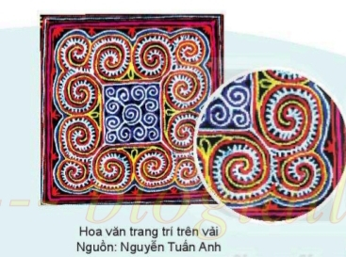
2. Khám phá: Nét trang trí trên một số vật dụng
+ Nêu tên những đường nét có trên vải?

Slide 8
+ Nêu tên những nét có trong hình ?
+ Trong hình có những hoa văn, hình ảnh gì ?

Slide 9
+ Nêu tên những nét có trong hình 1?
+ Trong hình 1 có những hoa văn, hình ảnh gì ?

Slide 10
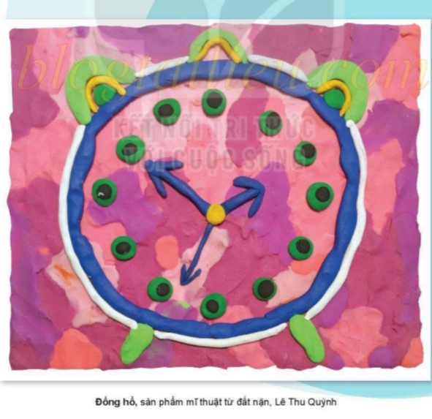
Nét trong sản phẩm mĩ thuật
+ Nét thể hiện hình ảnh gì ?
+ Bạn đã sử dụng những loại nét nào để thể hiện hình ảnh?
+ Sử dụng chất liệu gì để tạo nên được sản phẩm?

Slide 11
+ Nét thể hiện hình ảnh gì ?
+ Bạn đã sử dụng những loại nét nào để thể hiện hình ảnh?
+ Sử dụng chất liệu gì để tạo nên được sản phẩm?

Slide 12
+ Nét thể hiện hình ảnh gì ?
+ Bạn đã sử dụng những loại nét nào để thể hiện hình ảnh?
+ Sử dụng chất liệu gì để tạo nên được sản phẩm?

Slide 13
Ghi nhớ:
- Nét có nhiều trên các sản mĩ thuật và trong đời sống.
- Nét được tạo ra bằng nhiều cách và được tạo bằng nhiều chất liệu khác nhau.
- Trong một sản phẩm mĩ thuật, có thể kết hợp nhiều loại nét khác nhau để thể hiện.

Slide 14
Cách thể hiện

Slide 15
Một số sản phẩm tạo hình từ nét

Slide 18
3.Thực hành
Vẽ hoặc xé dán để tạo nên sản phẩm mĩ thuật nổi bật yếu tố nét.

Slide 19
Đánh giá nhận xét tiết học
Dặn dò: Chuẩn bị đầy đủ dụng cụ học tập

Slide 20
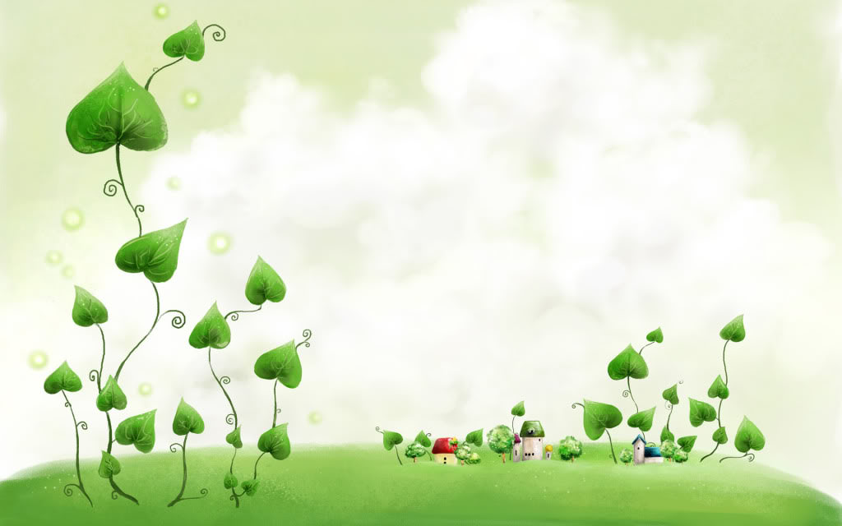
Xin chân thành cảm ơn !

